Slide 1


Slide 2






تعيين تلميذ(ة) للإجابة.
توجيهات و شرح التعليمات.
عرض فيديو.
المرور بين الصفوف للمساعدة و تصحيح الإنجازات.
عمل في ثنائيات.
نهاية الشريط، المرور إلى الشريحة الموالية.

Slide 3

تنظيم حصص الأسبوع
اليوم 4 -
اليوم 1 -
نشاط اعتيادي .
إنتاج كتابي الحصة 3- .
إنتاج كتابي الحصة4 .
نشاط اعتيادي.
أساليب .
استماع وتحدث .
اليوم 5 -
اليوم2 -
نشاط اعتيادي .
قراءة : الحصة -4- .
إنتاج كتابي الحصة . 5
نشاط اعتيادي .
قراءة : الحصة -1- .
قراءة الحصة-2- .
اليوم 6 -
اليوم 3 -
مراجعة وتوليف + دعم (50)د
قراءة إثرائية (20)د.
نشاط اعتيادي .
قراءة : الحصة-3- .
تراكيب .
Révision
Lecture offerte

Slide 4






هيكلة حصة اليوم
- 01 افتتاح الحصة
ترحيب ؛
تدبير السلوك؛
نشاط اعتيادي.
- 02أساليب
أساليب الحكي.
- 03استماع وتحدث
التواصل.

Slide 5

عند نهاية الحصة
على الأقل 80% من المتعلمين سيكونون قادرين على:
قراءة فقرة دون أخطاء.
توظيف أساليب الحكي لسرد مقاطع من حكاية.
أخذ الكلمة والتحدث باسترسال عن موضوع التواصل.

Slide 6

افتتاح الحصة
افتتاح الحصة
ترحيب ؛
تدبير السلوك؛
نشاط اعتيادي.

Slide 7

مرحبا بكم، سنبدأ حصة اللغة العربية.
اختــتام الحــصة
استـماع وتحدث
أساليب
افتتاح الحصة

Slide 8

ضعوا الكراسة والدفتر واللوحة في القمطر.
اختــتام الحــصة
استـماع وتحدث
أساليب
افتتاح الحصة

Slide 9





حاولوا الالتزام بهذه السلوكات. من يذكرنا بها.
اختــتام الحــصة
استـماع وتحدث
أساليب
افتتاح الحصة
أُصَحِّحُ أَخْطائي عَلى كُرّاسَتي وَدَفْتَري.
أَتَحَدَّثُ بِلُغَةٍ عَرَبِيَّةٍ سَليمَةٍ مِنَ ٱلأَخْطاءِ.

Slide 10
توجيه
يتم التركيز خلال نشاط الطلاقة على التلاميذ المتعثرين من فئتي C و D، مع مطالبة بقية التلاميذ بالقراءة الصامتة للنص المقترح، والإجابة عن أسئلة الفهم الواردة في الشريحة الموالية للنص بعد تسجيلها على السبورة.

Slide 11
نبدأ حصتنا بنشاط الطلاقة. من يذكرنا بضوابط القراءة بطلاقة؟
اختــتام الحــصة
استـماع وتحدث
أساليب
افتتاح الحصة
ما ضَوابِطُ ٱلْقِراءَةِ بِطَلاقَةٍ؟

Slide 12
من يقرأ؟
اختــتام الحــصة
استـماع وتحدث
أساليب
افتتاح الحصة
تُعَدُّ ٱلنَّوادي ٱلتَّرْبَوِيَّةُ في ٱلْمَدْرَسَةِ فَضاءً تَعْليمِيّاً مُهِمّاً يُساهِمُ في تَنْمِيَةِ مَواهِبِ ٱلتَّلاميذِ وَصَقْلِ قُدُراتِهِمْ في مُخْتَلِفِ ٱلْمَجالاتِ. فَمِنْ خِلالِ ٱلْأَنْشِطَةِ ٱلْمُتَنَوِّعَةِ، كَٱلنّادي ٱلثَّقافِيِّ وَٱلْفَنِّيِّ وَٱلرِّياضِيِّ، يَكْتَشِفُ ٱلتِّلْميذُ مُيولاتِهِ وَيُطَوِّرُ مَهاراتِهِ بِطَريقَةٍ تَفاعُلِيَّةٍ تَتَكامَلُ مَعَ ما يَتَعَلَّمُهُ داخِلَ ٱلْفَصْلِ.
وَتَلْعَبُ هذِهِ ٱلنَّوادي دَوْراً أَساسِيّاً في تَدْريبِ ٱلتَّلاميذِ عَلى ٱلتَّنْظيمِ وَٱلتَّخْطيطِ، حَيْثُ يُشارِكونَ في إِعْدادِ ٱلْأَنْشِطَةِ وَتَنْسيقِها وَتَوْزيعِ ٱلْمَهامِّ بَيْنَهُمْ، مِمّا يُنَمّي لَدَيْهِمْ رُوحَ ٱلْمَسْؤولِيَّةِ وَٱلاِعْتِمادِ عَلى ٱلنَّفْسِ. كَما تُساعِدُهُمْ عَلى ٱلْعَمَلِ ٱلْمُشْتَرَكِ، حَيْثُ يَتَعَلَّمونَ كَيْفَ يَتَعاوَنونَ وَيَتَبادَلونَ ٱلْأَفْكارَ وَيَحْتَرِمونَ آراءَ ٱلْآخَرينَ.
إِلى جانِبِ ذلِكَ، تُساهِمُ ٱلنَّوادي ٱلتَّرْبَوِيَّةُ في تَرْسيخِ مَجْموعَةٍ مِنَ ٱلْقِيَمِ ٱلنَّبيلَةِ، كَٱلْقِيَمِ ٱلْوَطَنِيَّةِ وَٱلْإِنْسانِيَّةِ وَٱلدّينِيَّةِ، مِنْ خِلالِ ٱلْأَنْشِطَةِ ٱلتَّوْعَوِيَّةِ وَٱلْأَعْمالِ ٱلتَّضامُنِيَّةِ وَٱلْمُشارَكَةِ في ٱلاِحْتِفالاتِ ٱلْوَطَنِيَّةِ وَٱلْمُناسَباتِ ٱلْمُخْتَلِفَةِ. وَبِهذا تُساهِمُ في تَكْوينِ شَخْصِيَّةٍ مُتَوازِنَةٍ لِلتِّلْميذِ، تَجْمَعُ بَيْنَ ٱلْمَعْرِفَةِ وَٱلْقِيَمِ وَٱلْمَهاراتِ.

Slide 13

الفائزون في هذه الحصة هم ...........................................................................
اختــتام الحــصة
استـماع وتحدث
أساليب
افتتاح الحصة

Slide 14
سؤالا الفهم ( يتم تسجيلهما على السبورة. )
اختــتام الحــصة
استـماع وتحدث
أساليب
افتتاح الحصة
ما شَكْلُ ٱلتَّنْظيمِ ٱلَّذي يَتَحَدَّثُ عَنْهُ ٱلنَّصُّ؟
ما ٱلْمَهاراتُ وَٱلْقِيَمُ ٱلَّتي يَكْتَسِبُها ٱلتِّلْميذُ مِنْ خِلالِ ٱنْخِراطِهِ في ٱلنَّوادي ٱلتَّرْبَوِيَّةِ؟

Slide 15
من يجيب عن السؤال الأول؟ وآخر يجيب عن السؤال الثاني.
اختــتام الحــصة
استـماع وتحدث
أساليب
افتتاح الحصة
ما شَكْلُ ٱلتَّنْظيمِ ٱلَّذي يَتَحَدَّثُ عَنْهُ ٱلنَّصُّ؟
ما ٱلْمَهاراتُ وَٱلْقِيَمُ ٱلَّتي يَكْتَسِبُها ٱلتِّلْميذُ مِنْ خِلالِ ٱنْخِراطِهِ في ٱلنَّوادي ٱلتَّرْبَوِيَّةِ؟

Slide 16
من يقرأ الجوابين التاليين؟
اختــتام الحــصة
استـماع وتحدث
أساليب
افتتاح الحصة
يَتَحَدَّثُ ٱلنَّصُّ عَنِ ٱلنَّوادي ٱلتَّرْبَوِيَّةِ بِوَصْفِها شَكْلاً مِنْ أَشْكالِ ٱلتَّنْظيمِ داخِلَ ٱلْمَدْرَسَةِ.
يَكْتَسِبُ ٱلتِّلْميذُ مَهاراتِ ٱلتَّنْظيمِ وَٱلتَّخْطيطِ وَٱلتَّعاوُنِ، وَقِيَمَ ٱلْمَسْؤولِيَّةِ وَٱلاِعْتِمادِ عَلى ٱلنَّفْسِ، فَضْلاً عَنِ ٱلْقِيَمِ ٱلْوَطَنِيَّةِ وَٱلْإِنْسانِيَّةِ وَٱلدّينِيَّةِ.

Slide 17
أساليب
أساليب الحكي
أساليب البداية؛
أساليب التحول؛
أساليب النهاية.

Slide 18
في هذه الحصة ستتعلمون أساليب تساعدكم على سرد مقاطع من حكاية ما.
اختــتام الحــصة
استـماع وتحدث
أساليب
افتتاح الحصة
أَساليبُ ٱلْحَكْيِ

Slide 19
في البداية، من يذكرنا بخطاطة النص السردي ؟
اختــتام الحــصة
استـماع وتحدث
أساليب
افتتاح الحصة
خُطاطَةُ ٱلنَّصِّ ٱلسَّرْدِيِّ

Slide 20
نتذكر جماعة. من يقرأ؟
اختــتام الحــصة
استـماع وتحدث
أساليب
افتتاح الحصة
1. وَضْعِيَّةُ ٱلْبِدايَةِ
2. اَلْحَدَثُ ٱلْمُرْبِكُ
3. اَلْعُقْدَةُ: أَحْداثٌ أَوْ رُدودُ فِعْلٍ لِتَجاوزِ ٱلْحَدَثِ ٱلْمُرْبِكِ.
4. اَلْحَلُّ: اَلْحَدَثُ ٱلَّذي أَدّى إِلى تَجاوُزِ ٱلْمُشْكِلِ.
5. وَضْعِيَّةُ ٱلنِّهايَةِ

Slide 21
من يذكرنا بأساليب سرد أحدث متسلسلة التي تعلمتموها في المرحلة السابقة؟
اختــتام الحــصة
استـماع وتحدث
أساليب
افتتاح الحصة
أَساليبُ سَرْدِ أَحْداثٍ مُتَسَلْسِلَةٍ

Slide 22
نتذكر جماعة. من يقرأ؟
اختــتام الحــصة
استـماع وتحدث
أساليب
افتتاح الحصة
بَعْدَ ذلِكَ...
تَلا ذلِكَ...
عَقِبَها...
بَعْدَها...
ثُمَّ...
بَعْدَئِذٍ...
أَوَّلاً....
ثانِياً....
ثالِثاً....
رابِعاً....

Slide 23
من يذكرنا بأساليب صياغة الحدث المربك (التحول) التي تعلمتموها في الحصص الماضية؟
اختــتام الحــصة
استـماع وتحدث
أساليب
افتتاح الحصة
أَساليبُ صِياغَةِ ٱلْحَدَثِ ٱلْمُرْبِكِ

Slide 24
نتذكر جماعة. من يقرأ؟
اختــتام الحــصة
استـماع وتحدث
أساليب
افتتاح الحصة
فَجْأَةً؛
بَغْتَةً؛
دونَ سابِقِ إِنْذارٍ؛
وَبِشَكْلٍ مُباغِتٍ.....
وَفي لَحْظَةٍ غَيْرِ مُتَوَقَّعَةٍ....

Slide 25
انتبهوا. هناك أساليب خاصة لسرد كل عنصر من عناصر الحكاية.
اختــتام الحــصة
استـماع وتحدث
أساليب
افتتاح الحصة
1. وَضْعِيَّةُ ٱلْبِدايَةِ
أَساليبُ ٱلْبِدايَةِ
2. اَلْحَدَثُ ٱلْمُرْبِكُ
أَساليبُ ٱلتَّحَوُّلِ
3. اَلْعُقْدَةُ: أَحْداثٌ أَوْ رُدودُ فِعْلٍ لِتَجاوزِ ٱلْحَدَثِ ٱلْمُرْبِكِ.
أَساليبُ سَرْدِ أَحْداثٍ مُتَسَلْسِلَةٍ
4. اَلْحَلُّ: اَلْحَدَثُ ٱلَّذي أَدّى إِلى تَجاوُزِ ٱلْمُشْكِلِ.
5. وَضْعِيَّةُ ٱلنِّهايَةِ
أَساليبُ ٱلنِّهايَةِ

Slide 26
ستتعلمون في هذه الحصة بقية الأساليب: أساليب البداية وأساليب النهاية.
اختــتام الحــصة
استـماع وتحدث
أساليب
افتتاح الحصة
1. وَضْعِيَّةُ ٱلْبِدايَةِ
أَساليبُ ٱلْبِدايَةِ
2. اَلْحَدَثُ ٱلْمُرْبِكُ
أَساليبُ ٱلتَّحَوُّلِ
3. اَلْعُقْدَةُ: أَحْداثٌ أَوْ رُدودُ فِعْلٍ لِتَجاوزِ ٱلْحَدَثِ ٱلْمُرْبِكِ.
أَساليبُ سَرْدِ أَحْداثٍ مُتَسَلْسِلَةٍ
4. اَلْحَلُّ: اَلْحَدَثُ ٱلَّذي أَدّى إِلى تَجاوُزِ ٱلْمُشْكِلِ.
5. وَضْعِيَّةُ ٱلنِّهايَةِ
أَساليبُ ٱلنِّهايَةِ

Slide 27
نبدأ بأساليب البداية. هذه أمثلة. من يقرأ؟
اختــتام الحــصة
استـماع وتحدث
أساليب
افتتاح الحصة
يُحْكى أَنَّ..... - يُرْوى أَنَّ..............
ذاتَ يَوْمٍ/ صَباحٍ ....
في قَديمِ ٱلزَّمانِ،.......
في قَديمِ ٱلزَّمانِ وَسالِفِ ٱلْعَصْرِ وَٱلْأَوانِ،...............
في + زَمانٍ .....
في + مَكانٍ ....

Slide 28
انتبهوا. سأستعمل أسلوبا من أساليب البداية لسرد مقطع بداية حكاية" الأميرة والأقزام السبعة".
اختــتام الحــصة
استـماع وتحدث
أساليب
افتتاح الحصة
في زَمَنٍ بَعيدٍ، حيثُ كانَ ٱلسِّحْرُ يَمْلَأُ ٱلْعالَمَ، كانَتْ هُناكَ مَمْلَكَةٌ جَميلَةٌ تُحيطُ بِها غاباتٌ مُظْلِمَةٌ وَجِبالٌ شاهِقَةٌ، وَفي قَلْبِها قَصْرٌ فَخْمٌ تَسْكُنُهُ أَميرَةٌ صَغيرَةٌ جَميلَةٌ وَطَيِّبَةُ ٱلْقَلْبِ، تُحِبُّ ٱلْمُغامَرَةَ وَٱلتَّجوالَ في ٱلْغابَةِ ٱلْمُجاوِرَةِ، حيثُ يَعيشُ سَبْعَةُ أَقْزامٍ طَيِّبينَ. وَكانَتْ بِٱلْقُرْبِ مِنَ ٱلْقَصْرِ ساحِرَةٌ شِرّيرَةٌ تَتَرَبَّصُ بِٱلْأَميرَةِ ٱلصَّغيرَةِ في مُحاوَلَةٍ لِإيذائِها.

Slide 29
سأستعمل أسلوبا آخر.
اختــتام الحــصة
استـماع وتحدث
أساليب
افتتاح الحصة
في قَديمِ ٱلزَّمانِ، حيثُ كانَ ٱلسِّحْرُ يَمْلَأُ ٱلْعالَمَ، كانَتْ هُناكَ مَمْلَكَةٌ جَميلَةٌ تُحيطُ بِها غاباتٌ مُظْلِمَةٌ وَجِبالٌ شاهِقَةٌ، وَفي قَلْبِها قَصْرٌ فَخْمٌ تَسْكُنُهُ أَميرَةٌ صَغيرَةٌ جَميلَةٌ وَطَيِّبَةُ ٱلْقَلْبِ، تُحِبُّ ٱلْمُغامَرَةَ وَٱلتَّجوالَ في ٱلْغابَةِ ٱلْمُجاوِرَةِ، حيثُ يَعيشُ سَبْعَةُ أَقْزامٍ طَيِّبينَ. وَكانَتْ بِٱلْقُرْبِ مِنَ ٱلْقَصْرِ ساحِرَةٌ شِرّيرَةٌ تَتَرَبَّصُ بِٱلْأَميرَةِ ٱلصَّغيرَةِ في مُحاوَلَةٍ لِإيذائِها.

Slide 30
دوركم. من يحاول استعمال أسلوب آخر ؟
اختــتام الحــصة
استـماع وتحدث
أساليب
افتتاح الحصة
في قَديمِ ٱلزَّمانِ، حيثُ كانَ ٱلسِّحْرُ يَمْلَأُ ٱلْعالَمَ، كانَتْ هُناكَ مَمْلَكَةٌ جَميلَةٌ تُحيطُ بِها غاباتٌ مُظْلِمَةٌ وَجِبالٌ شاهِقَةٌ، وَفي قَلْبِها قَصْرٌ فَخْمٌ تَسْكُنُهُ أَميرَةٌ صَغيرَةٌ جَميلَةٌ وَطَيِّبَةُ ٱلْقَلْبِ، تُحِبُّ ٱلْمُغامَرَةَ وَٱلتَّجوالَ في ٱلْغابَةِ ٱلْمُجاوِرَةِ، حيثُ يَعيشُ سَبْعَةُ أَقْزامٍ طَيِّبينَ. وَكانَتْ بِٱلْقُرْبِ مِنَ ٱلْقَصْرِ ساحِرَةٌ شِرّيرَةٌ تَتَرَبَّصُ بِٱلْأَميرَةِ ٱلصَّغيرَةِ في مُحاوَلَةٍ لِإيذائِها.
يُحْكى أَنَّ..... - يُرْوى أَنَّ..............
في قَديمِ ٱلزَّمانِ وَسالِفِ ٱلْعَصْرِ وَٱلْأَوانِ،...............
في + زَمانٍ .....
في + مَكانٍ ....

Slide 31
من يحاول تغيير الأسلوب وإعادة سرد بداية حكاية "عيد ميلاد دبدوب"؟
اختــتام الحــصة
استـماع وتحدث
أساليب
افتتاح الحصة
ذاتَ صَباحٍ مُشْمِسٍ مِنْ أَيّامِ ٱلرَّبيعِ، في غابَةٍ خَضْراءَ جَميلَةٍ، يَقَعُ في قَلْبِها بَيْتٌ صَغيرٌ دافِئٌ يَسْكُنُهُ دَبْدوبٌ، اِسْتَيْقَظَتْ أُسْرَتُهُ باكِراً؛ فَراحَ أَبوهُ ٱلْحَنونُ يُزَيِّنُ ٱلْبَيْتَ، وَأَخَذَتْ أُمُّهُ تَصْنَعُ ٱلْحَلْوى، بَيْنَما ٱنْشَغَلَ إِخْوَتُهُ ٱلصِّغارُ بِتَرْتيبِ ٱلْهَدايا، وٱسْتِدْعاءِ رِفاقِ دَبْدوبٍ ٱلْأَوْفِياءِ مِنْ حَيَواناتِ ٱلْغابَةِ، لِيَحْتَفِلوا بِعيدِ ميلادِ دَبْدوبٍ.
في قَديمِ ٱلزَّمانِ،.......
في قَديمِ ٱلزَّمانِ وَسالِفِ ٱلْعَصْرِ وَٱلْأَوانِ،.........
يُحْكى أَنَّهُ..... - يُرْوى أَنَّهُ..............
ذاتَ يَوْمٍ/ صَباحٍ ....
في + زَمانٍ ...../ في + مَكانٍ ....

Slide 32
ننتقل إلى أساليب النهاية. هذه أمثلة. من يقرأ؟
اختــتام الحــصة
استـماع وتحدث
أساليب
افتتاح الحصة
في ٱلْخِتامِ..............
وَفي خِتامِ ٱلْأَحْداثِ............
وَفي ٱلنِّهايةِ..............
أَخيراً.......
وَبَعْدَ.....

Slide 33
انتبهوا. سأستعمل أسلوبا من أساليب النهاية لسرد نهاية حكاية « الأميرة والأقزام السبعة".
اختــتام الحــصة
استـماع وتحدث
أساليب
افتتاح الحصة
وَفي ٱلْخِتامِ، عاشَتِ ٱلْأَميرَةُ وَٱلْأَقْزامُ ٱلسَّبْعَةُ في سَعادَةٍ وَوِئامٍ، وَغَدَتِ ٱلْمَمْلَكَةُ مَكاناً يَسودُهُ ٱلْأَمْنُ وَٱلسَّلامُ، بَعيداً عَنْ كُلِّ سِحْرٍ وَشَرٍّ، وَعاشوا جَميعاً أَسْعَدَ ٱلْأَيّامِ.

Slide 34
دوركم. من يحاول استعمال أسلوب آخر ؟
اختــتام الحــصة
استـماع وتحدث
أساليب
افتتاح الحصة
وَفي ٱلْخِتامِ، عاشَتِ ٱلْأَميرَةُ وَٱلْأَقْزامُ ٱلسَّبْعَةُ في سَعادَةٍ وَوِئامٍ، وَغَدَتِ ٱلْمَمْلَكَةُ مَكاناً يَسودُهُ ٱلْأَمْنُ وَٱلسَّلامُ، بَعيداً عَنْ كُلِّ سِحْرٍ وَشَرٍّ، وَعاشوا جَميعاً أَسْعَدَ ٱلْأَيّامِ.
وَفي ٱلنِّهايةِ..............
أَخيراً.......
وَبَعْدَ.....
في ٱلْخِتامِ..............
وَفي خِتامِ ٱلْأَحْداثِ............

Slide 35
من يحاول استعمال أسلوب آخر لإعادة سرد نهاية حكاية " عيد ميلاد دبدوب"؟
اختــتام الحــصة
استـماع وتحدث
أساليب
افتتاح الحصة
وَفي ٱلْخِتامِ، نامَ دَبْدوبٌ ٱلصَّغيرُ بِٱبْتِسامَةٍ عَريضَةٍ عَلى وَجْهِهِ، بَعْدَ أَنْ شَكَرَ أُسْرَتَهُ ٱلْحَنونَةَ وَرِفاقَهُ ٱلْأَوْفِياءَ، مُتَمَنِّياً أَنْ يَعيشَ كُلَّ أَيّامِهِ بِهذِهِ ٱلسَّعادَةِ وَٱلْمَحَبَّةِ.
وَفي ٱلنِّهايةِ..............
أَخيراً.......
وَبَعْدَ.....
في ٱلْخِتامِ..............
وَفي خِتامِ ٱلْأَحْداثِ............

Slide 36

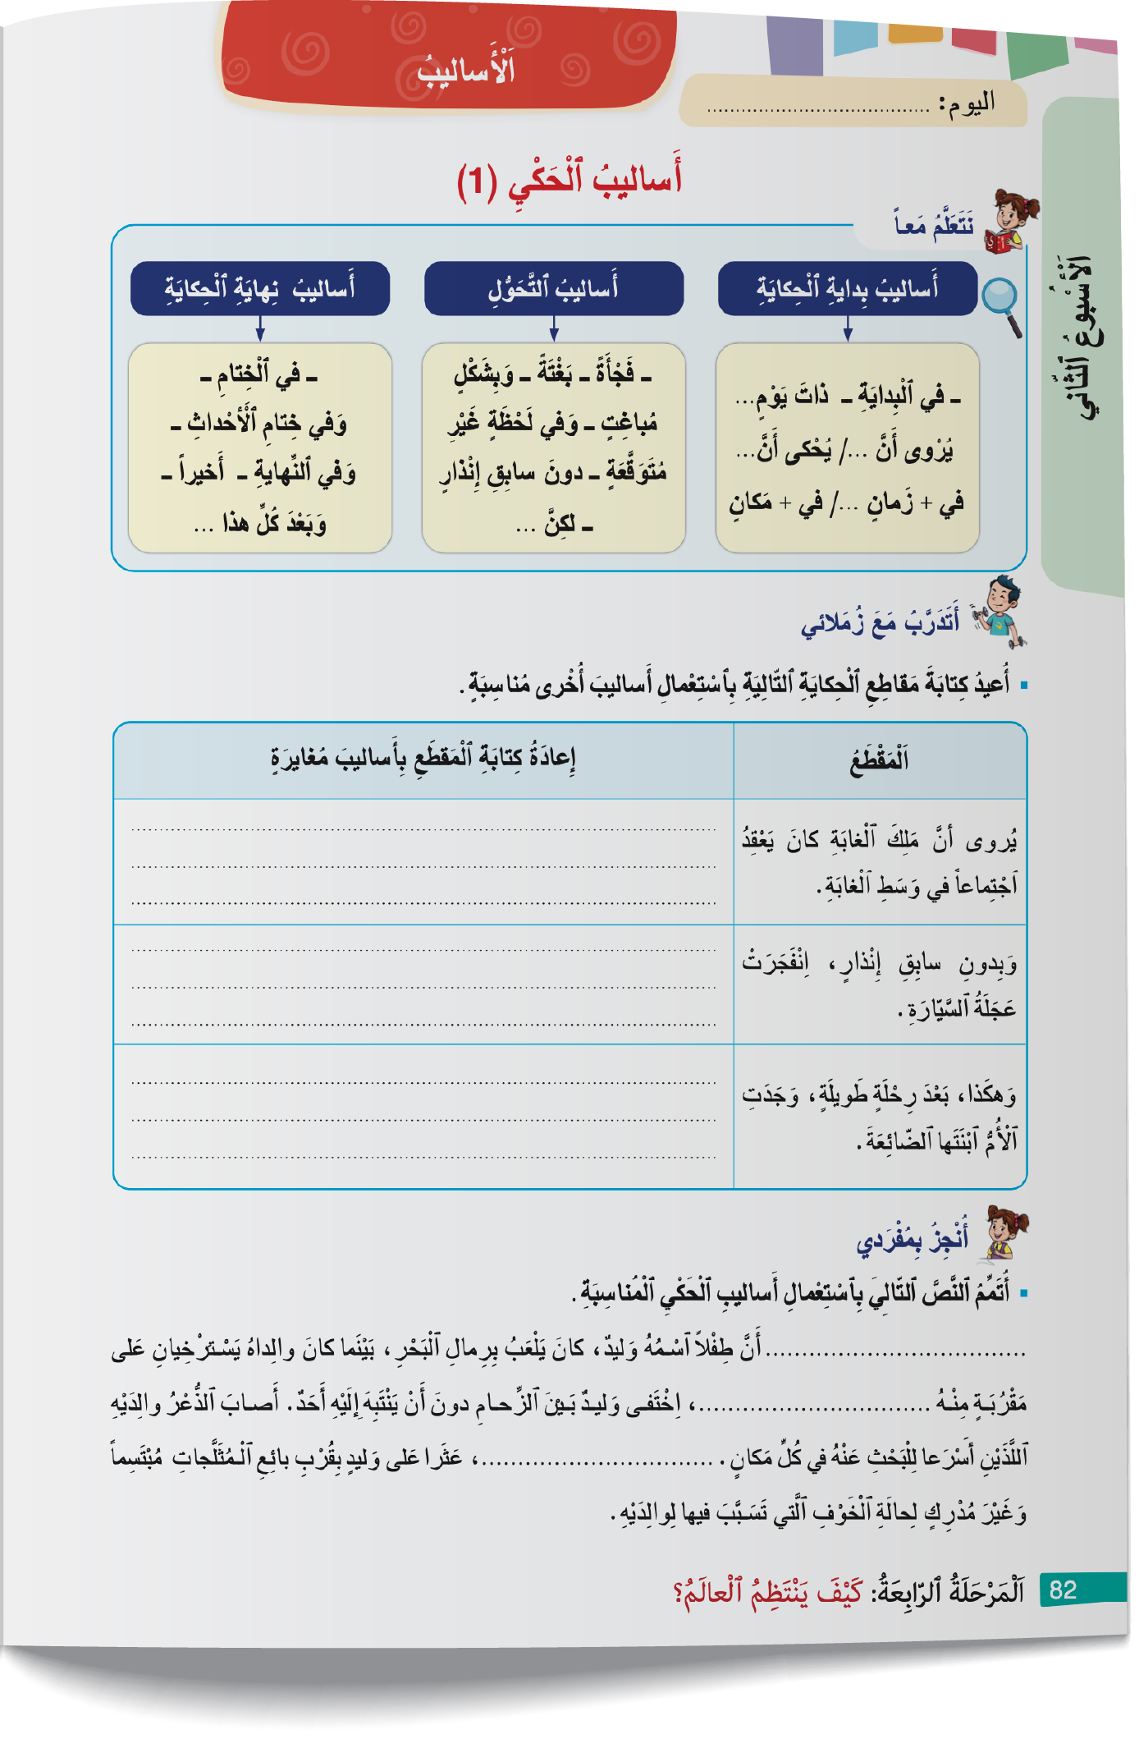
خذوا كراساتكم الصفحة "82". ستنجزون نشاط " أتدرب مع زملائي". من يقرأ التعليمة؟
اختــتام الحــصة
استـماع وتحدث
أساليب
افتتاح الحصة

Slide 37
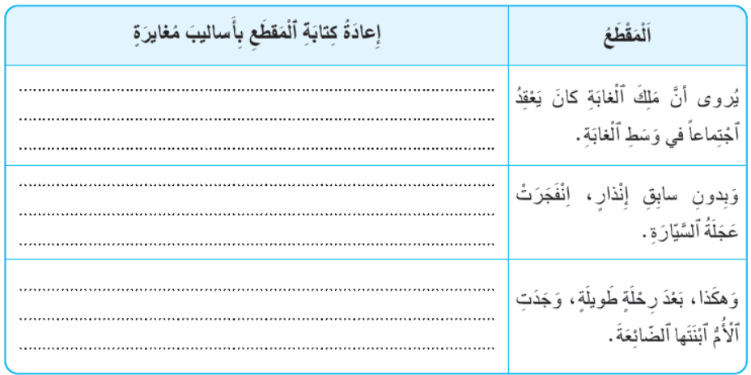
نصحح جماعة. سنناقش مقترحاتكم من حيث الأساليب المستعملة وسلامة التعبير.
توجيه التلاميذ إلى تغيير الأسلوب المستعمل قبل الانتقال إلى المقطع الموالي.
اختــتام الحــصة
استـماع وتحدث
أساليب
افتتاح الحصة

Slide 38

ننتقل إلى نشاط " أنجز بمفردي ". من يقرأ التعليمة؟
اختــتام الحــصة
استـماع وتحدث
أساليب
افتتاح الحصة

Slide 39
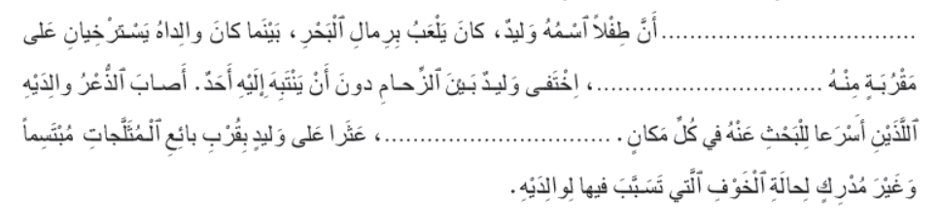
نصحح جماعة. سنناقش مقترحاتكم من حيث الأساليب المستعملة وسلامة التعبير.
توجيه التلاميذ إلى تغيير الأسلوب المستعمل قبل الانتقال إلى المقطع الموالي.
اختــتام الحــصة
استـماع وتحدث
أساليب
افتتاح الحصة

Slide 40
هذه مقترحات أخرى. من يقرأ؟
اختــتام الحــصة
استـماع وتحدث
أساليب
افتتاح الحصة
يُرْوى / يُحْكى
فَجْأَةً
وَفي ٱلْخِتامُ

Slide 41
استماع وتحدث
التحدث
تذكير؛
أخذ الكلمة والتحدث باسترسال عن موضوع التواصل.

Slide 42
ستواصلون مناقشة نص «التواصل».
اختــتام الحــصة
استـماع وتحدث
أساليب
افتتاح الحصة
اَلتَّواصُلُ

Slide 43
نتذكر، في البداية، معاني المفردات التالية. من يختار مفردة ويقدم معناها؟
اختــتام الحــصة
استـماع وتحدث
أساليب
افتتاح الحصة
عَجَّ
اَلتَّواصُلُ ٱلاجْتِماعِيُّ
أَرِقَ
مَجْموعَةٌ ٱفْتِراضِيَّةٌ

Slide 44
نصحح جماعة. من يقرأ ؟
اختــتام الحــصة
استـماع وتحدث
أساليب
افتتاح الحصة
تَبادُلُ ٱلْمَعْلوماتِ وَٱلْمَشاعِرِ وَٱلْأَفْكارِ بَيْنَ ٱلنّاسِ عَبْرَ مَواقِعَ إِلِكْترونِيَّةٍ.
اَلتَّواصُلُ ٱلاجْتِماعِيُّ
أَشْخاصٌ يَتواصَلونَ عَنْ بُعْدٍ بِٱسْتِعْمالِ ٱلْإِنْتِرْنِت.
مَجْموعَةٌ ٱفْتِراضِيَّةٌ
اِمْتَلَأَ/ غَصَّ
عَجَّ
تَعِبَ وَلَمْ يَسْتَطِعِ ٱلنَّوْمِ مِنَ ٱلتَّفْكيرِ في مُشْكِلٍ ما.
أَرِقَ

Slide 45

استمعوا إلى النص كي تسترجعوا أفكاره.
اختــتام الحــصة
استـماع وتحدث
أساليب
افتتاح الحصة

Slide 46
ما الأفكار التي علقت في أذهانكم حول موضوع النص؟
اختــتام الحــصة
استـماع وتحدث
أساليب
افتتاح الحصة
أَتَذَكَّرُ أَفْكارَ ٱلنَّصِّ.

Slide 47
من يجيب عن السؤال التالي ؟
اختــتام الحــصة
استـماع وتحدث
أساليب
افتتاح الحصة
مَا ٱلْمُشْكِلَةُ ٱلَّتي لاحَظَها ٱلْأَبُ في سُلوكِ أَبْنائِهِ؟

Slide 48
مناقشة الجواب.
اختــتام الحــصة
استـماع وتحدث
أساليب
افتتاح الحصة
ما سَبَبُ تَراجُعِ ٱلتَّواصُلِ بَيْنَ أَفْرادِ ٱلْأُسْرَةِ؟

Slide 49
مناقشة الجواب.
اختــتام الحــصة
استـماع وتحدث
أساليب
افتتاح الحصة
مَا ٱلْحَلُّ ٱلَّذي قَدَّمَهُ ٱلْأَبُ لِتَعْزيزِ ٱلتَّواصُلِ داخِلَ ٱلْأُسْرَةِ؟

Slide 50
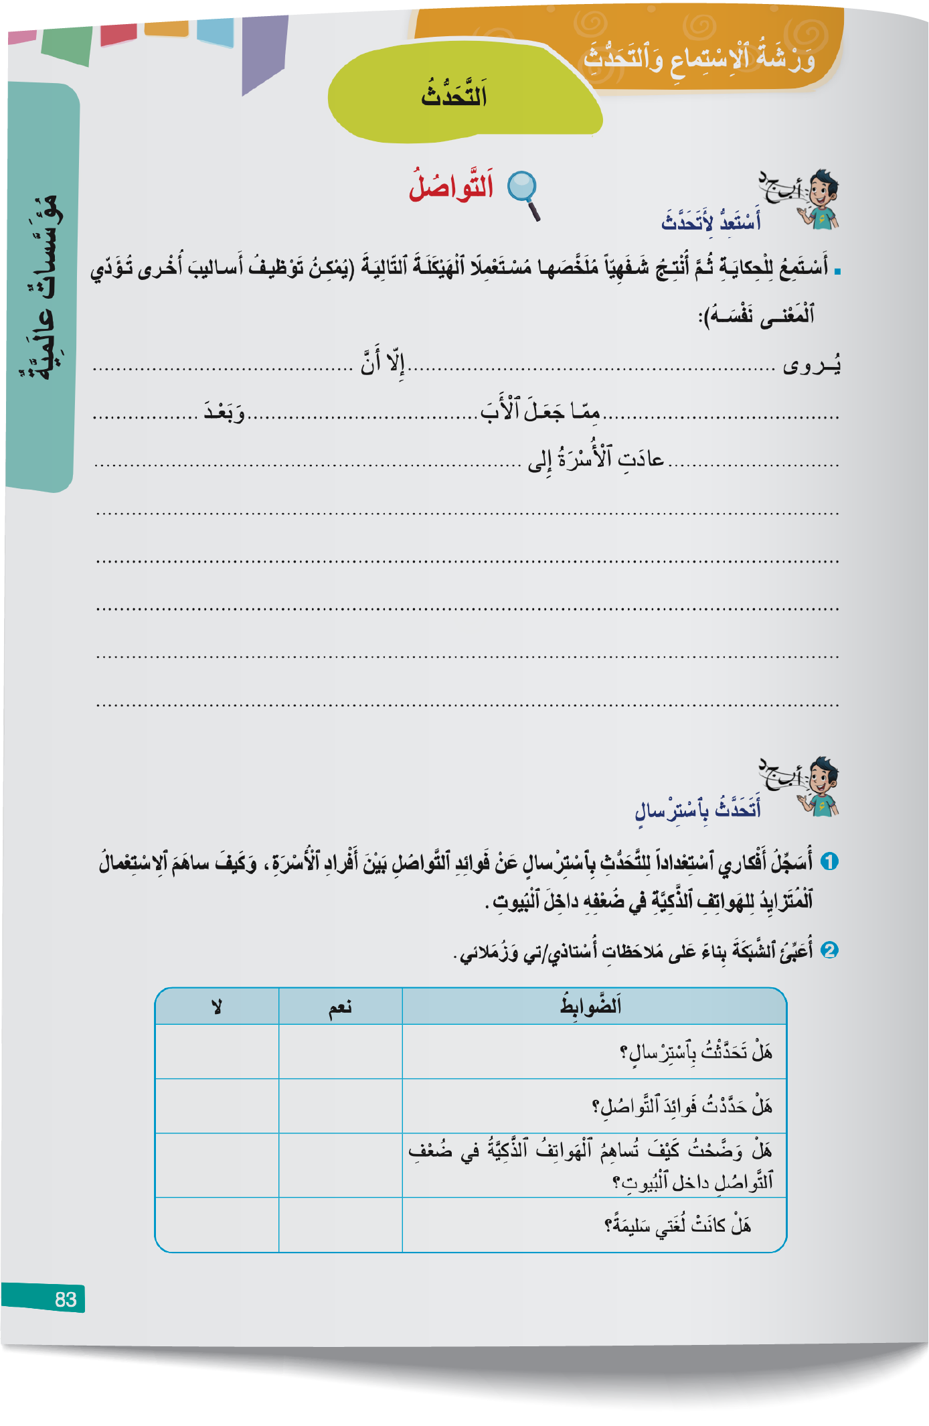
خذوا كراساتكم، الصفحة 83، بعد استماعكم للنص، سجلوا ملخصه على كراساتكم مستعينين بالأساليب المقترحة.
اختــتام الحــصة
استـماع وتحدث
أساليب
افتتاح الحصة

Slide 51
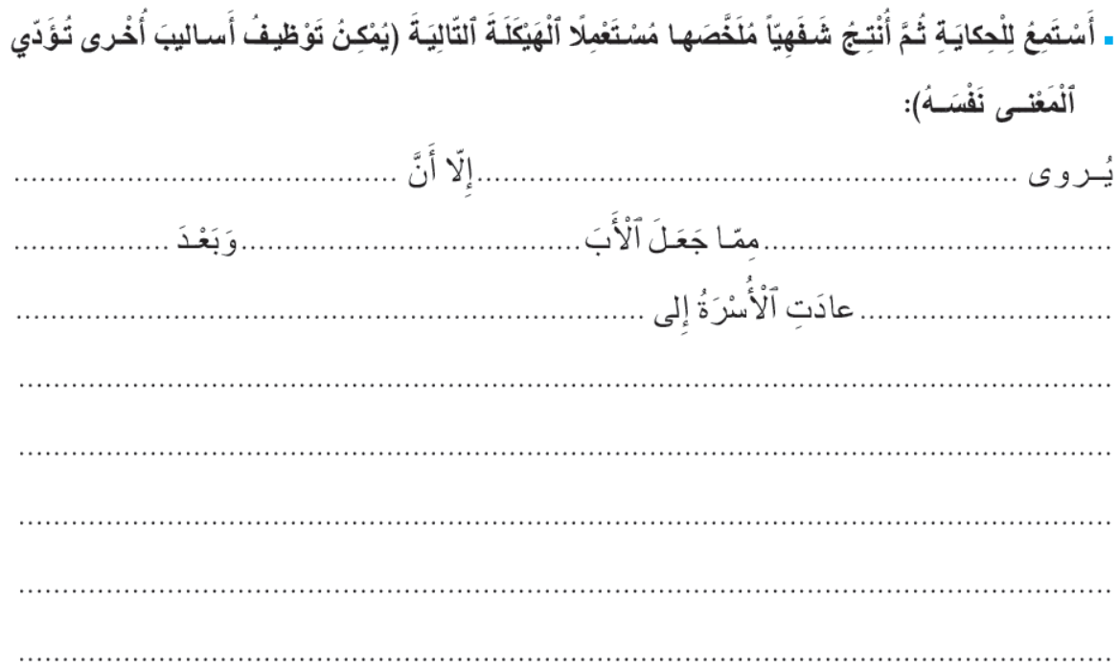
نصحح جماعة. من يقرأ الملخص الذي قام بتحريره؟ سنناقش إنتاجاتكم من حيث انسجامها وسلامة التعبير.
اختــتام الحــصة
استـماع وتحدث
أساليب
افتتاح الحصة

Slide 52
هذا مقترح آخر. من يقرأ؟
اختــتام الحــصة
استـماع وتحدث
أساليب
افتتاح الحصة
يُرْوى أَنَّ أُسْرَةً كانَتْ تَعْتادُ ٱلاِجْتِماعَ مَساءً لِتَبادُلِ أَطْرافِ ٱلْحَديثِ وَتَعْزيزِ رَوابِطِها ٱلْعائِلِيَّةِ. إِلّا أَنَّ ٱنْتِشارَ ٱلْهَواتِفِ ٱلذَّكِيَّةِ وَوَسائِلِ ٱلتَّواصُلِ ٱلاِجْتِماعِيِّ أَدَّى إِلى تَلاشي هذِهِ ٱلْعادَةِ ٱلْحَميمَة. مِمّا جَعَلَ ٱلْأَبَ يُدْرِكُ خُطورَةَ ٱلْوَضْعِ، فَبَحَثَ عَنْ حَلٍّ عَمَلِيٍّ، وَأَنْشَأَ مَجْموعَةً أُسَرِيَّةً عَلى تَطْبيقِ ٱلتَّواصُلِ ٱلاِجْتِماعِيِّ لِتَبادُلِ ٱلْأَخْبارِ وَٱللَّحَظاتِ ٱلسَّعيدَةِ بَيْنَ أَفْرادِ ٱلْعائِلَةِ. وَبَعْدَ عِدَّةِ أَشْهُرٍ مِنَ ٱلتَّجْرِبَةِ، عادَتِ ٱلْأُسْرَةُ إِلى تَماسُكِها وَوَحْدَتِها، وَأَصْبَحَ أَفْرادُها يُحَقِّقونَ تَوازُناً بَيْنَ ٱسْتِخْدامِ ٱلتِّكْنولوجيا وَٱلتَّواصُلِ ٱلْحَقيقيِّ فيما بَيْنَهُمْ.

Slide 53
ننتقل إلى النشاط الثاني" أتحدث باسترسال" من يقرأ التعليمة؟
اختــتام الحــصة
استـماع وتحدث
أساليب
افتتاح الحصة

Slide 54
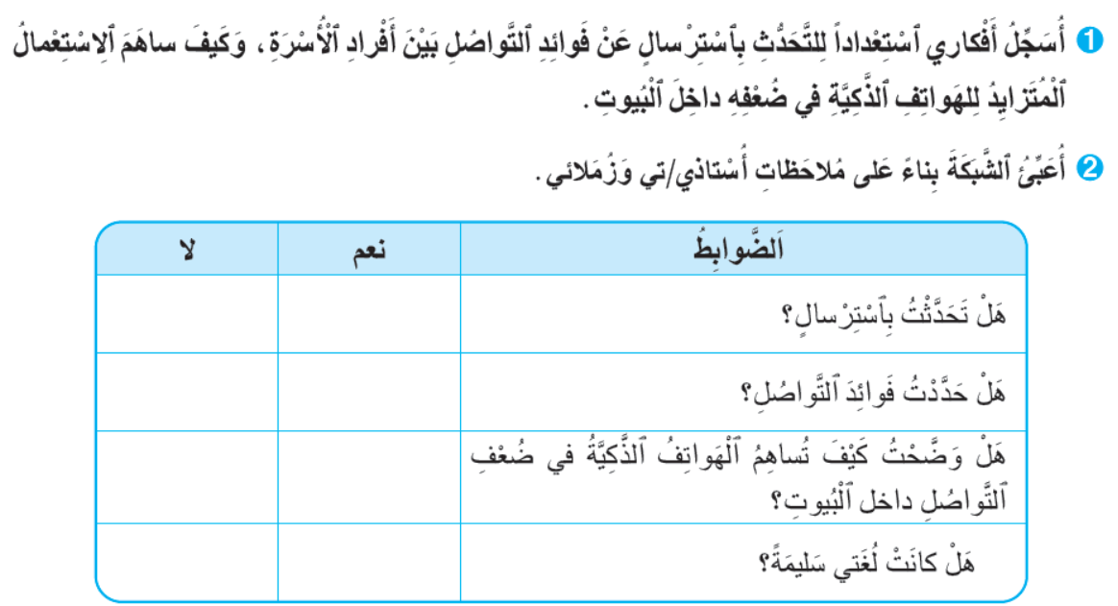
استعدوا للتحدث باسترسال عن فوائد التواصل وسلبيات الهواتف الذكية التي أدت إلى إضعافه داخل الأسر.
اختــتام الحــصة
استـماع وتحدث
أساليب
افتتاح الحصة

Slide 55
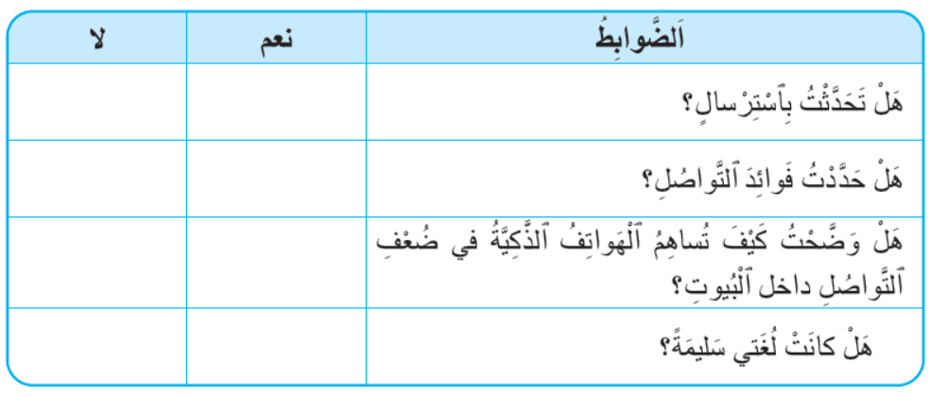
من يقوم إلى السبورة ويتحدث باسترسال؟ سنناقش إنتاجاتكم وفق الضوابط التالية:
مطالبة التلاميذ بتعبئة بطاقة التقويم الشخصي الواردة على الصفحة نفسها.
اختــتام الحــصة
استـماع وتحدث
أساليب
افتتاح الحصة

Slide 56
اختتام الحصة
اختتام الحصة
ماذا تعلمت اليوم؟

Slide 57
من يذكرنا بأساليب الحكي التي تساعدنا على سرد حكاية؟
اختــتام الحــصة
استـماع وتحدث
معــــــــــجم
افتتاح الحصة
مَنْ يُذَكِّرُنا بِٱلْأَساليبِ ٱلَّتي تُساعِدُ عَلى سَرْدِ مَقاطِعِ حِكايَةٍ؟

Slide 58
الفائزون بنجمة السلوك هم:
اختــتام الحــصة
استـماع وتحدث
معــــــــــجم
افتتاح الحصة

Slide 59

إلى اللقاء في الحصة المقبلة.
اختــتام الحــصة
استـماع وتحدث
معــــــــــجم
افتتاح الحصة

Slide 60

بناء على إنجازات المتعلمين خلال الممارسة المستقلة
ما تقديرك لنسبة التحكم في هدف الدرس؟
تسجل النسبة على صفحة اليوم من مذكرة الأستاذ.

